Slide 1
Виды искусственного интеллекта
Преподаватель: Еримбетова Айгерим Сембековна, PhD, канд.техн.наук, проф. кафедры «Программная инженерия» a.yerimbetova@satbayev.university
aigerian@mail.ru

Slide 2
Содержание
Виды искусственного интеллекта
Статистический ИИ: некоторые факты
Этапы развития искусственных нейронных сетей: кратко
Этапы развития искусственных нейронных сетей: концептуальная модель – ПЕРЦЕПТРОН
Виды Искусственного Интеллекта: философский взгляд
Типы Искусственного Интеллекта: по методам обучения
Machine Learning (Машинное Обучение)
Deep Learning (Глубокое обучение)
Текущие достижения
Недостатки искусственного интеллекта

Slide 3
По завершению урока Вы будете знать:
Познакомимся с понятием искусственного интеллекта;
Узнаем об истории возникновения и развития искусственного интеллекта, с какими трудностями приходилось сталкиваться;
Изучим виды и типы искусственного интеллекта.

Slide 4
Виды Искусственного Интеллекта

Slide 5
Статистический ИИ: некоторые факты
Идеи легли в основу этого направления:
1801: linear regression (Gauss, Legendre);
1936: linear classification (Fisher) ;
1956: Uniform cost search for shortest paths (Dijkstra);
1957: Markov decision processes (Bellman);
1985: Bayesian networks (Pearl);
1995: Support vector machines (Cortes/Vapnik).
Идея подбора моделей на основе данных, которая лежит в основе современного ИИ, восходит к Гауссу и Лежандру, которые разработали принцип наименьших квадратов для линейной регрессии;
В целом, машинное обучение во многом основывается на статистике и сфокусировано над решением конкретных проблем без высоких целей «интеллектуального интеллекта»;
Помимо машинного обучения, ИИ состоит из задач последовательного принятия решений (например на основ алгоритма Дейкстры).

Slide 6
Этапы развития искусственных нейронных сетей: кратко
Список значимых исследований:
1943: artificial neural networks, relate neural circuitry and mathematical logic (Mc-Culloch/Pitts);
1949: ”cells that fire together wire together” learning rule (Hebb);
1958: Perceptron algorithm for linear classifiers (Rosenblatt);
1959: ADALINE device for linear regression (Widrow/Hoff);
1969: Perceptrons book showed that linear models could not solve XOR, killed neural nets research (Minsky/Papert);
1980: Neocognitron, a.k.a. convolutional neural networks for images (Fukushima);
1986: popularization of backpropagation for training multi-layer networks (Rumel- hardt, Hinton, Williams);
1989: applied convolutional neural networks to recognizing handwritten digits for USPS (LeCun) - Это было развернуто USPS для распознавания почтовых индексов, что стало одной из первых историй успеха нейронных сетей;
2006: unsupervised layer wise pre-training of deep networks (Hinton et al);
2012: AlexNet добивается огромных успехов в распознавании объектов; изменило сообщество компьютерного зрения за одну ночь;
2016: Alpha Go использует глубокое обучение с подкреплением, победив чемпиона мира Ли Седоля в Go.

Slide 7
Этапы развития искусственных нейронных сетей: концептуальная модель - ПЕРЦЕПТРОН
Перцептро́н, или персептрон (англ. perceptron — восприятие) — математическая или компьютерная модель восприятия информации мозгом (кибернетическая модель мозга), предложенная Фрэнком Розенблаттом в 1958 году и впервые реализованная в виде электронной машины «Марк-1» в 1960 году.
Перцептрон стал одной из первых моделей нейросетей;
«Марк-1» — первым в мире нейрокомпьютером;
«Марк-1» был способен распознавать некоторые из букв английского алфавита.

Slide 8
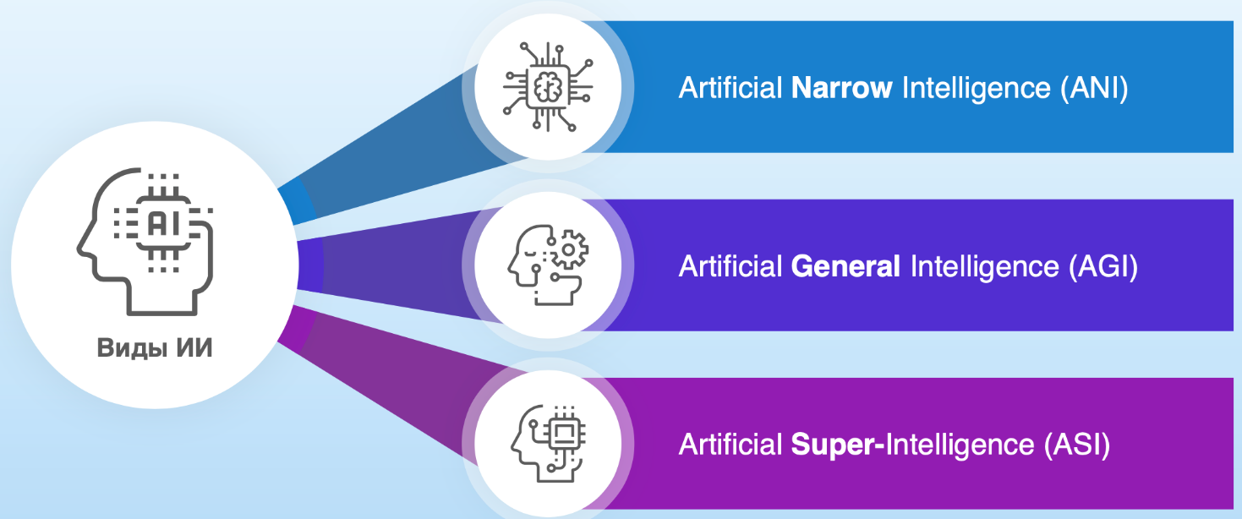
Виды Искусственного Интеллекта: философский взгляд

Slide 9
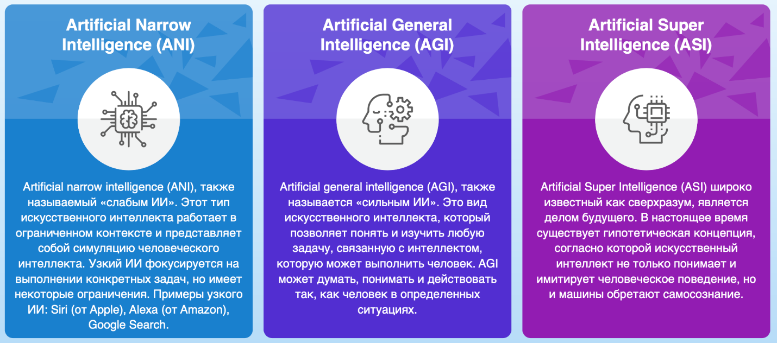
Виды Искусственного Интеллекта: философский взгляд

Slide 10
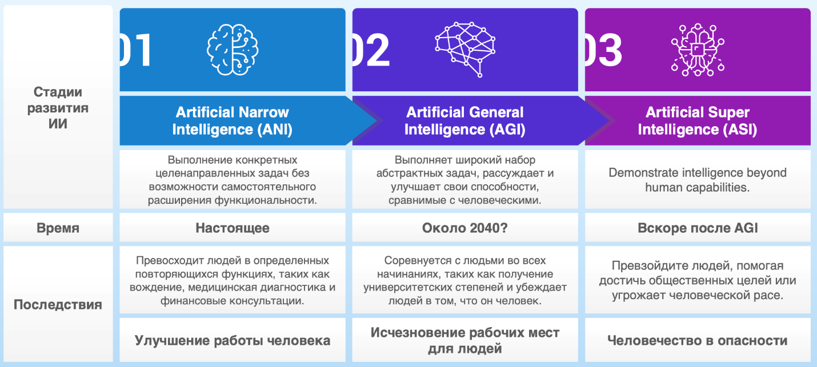
Виды Искусственного Интеллекта: философский взгляд

Slide 11
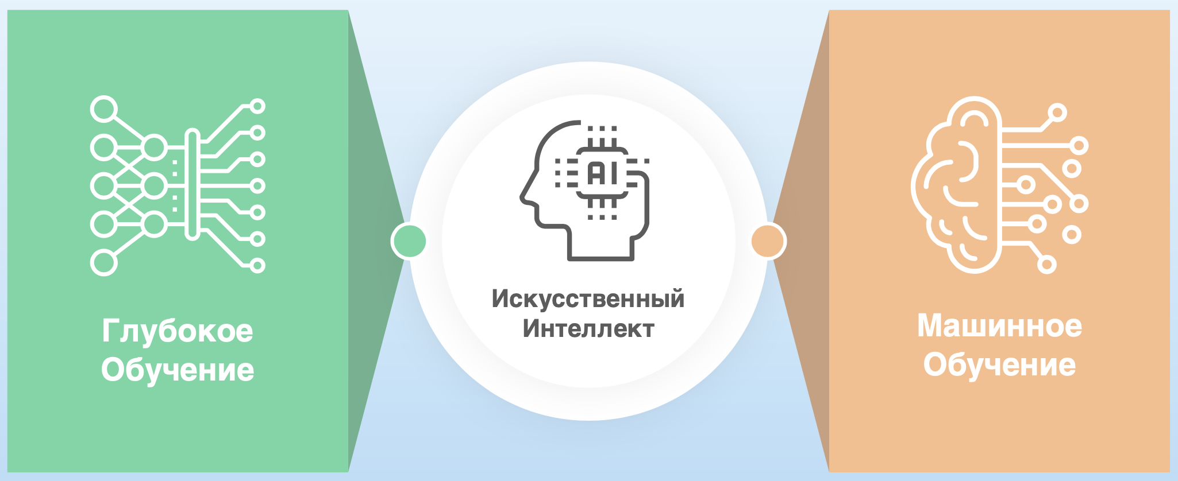
Типы Искусственного Интеллекта: по методам обучения

Slide 12
Machine Learning (Машинное Обучение)
Машинное обучение — это тип ИИ и информатики, который фокусируется на использовании данных и алгоритмов для имитации того, как люди учатся, постепенно повышая его точность.
Машинное обучение — это вид применения ИИ, которое предоставляет системам возможность автоматически учиться и совершенствоваться на основе опыта без явного программирования. Машинное обучение фокусируется на разработке компьютерных программ, которые могут получать доступ к данным и использовать их для самостоятельного обучения.

Slide 13
Deep Learning (Глубокое обучение)
Глубокое обучение — это подмножество машинного обучения, которое по сути представляет собой нейронную сеть с тремя или более слоями. Эти нейронные сети пытаются имитировать поведение человеческого мозга, хотя и далеко не соответствуют его способностям, позволяя «учиться» на больших объемах данных. Хотя нейронная сеть с одним слоем все еще может делать приблизительные прогнозы, дополнительные скрытые слои могут помочь оптимизировать и повысить точность.
Глубокое обучение управляет многими приложениями и сервисами ИИ выполнять аналитические и физические задачи без вмешательства человека. Технология глубокого обучения лежит в основе повседневных продуктов и услуг (таких как цифровые помощники, голосовое управление и средства обнаружения мошенничества с кредитными картами), а также новых технологий (таких как беспилотные автомобили).

Slide 14
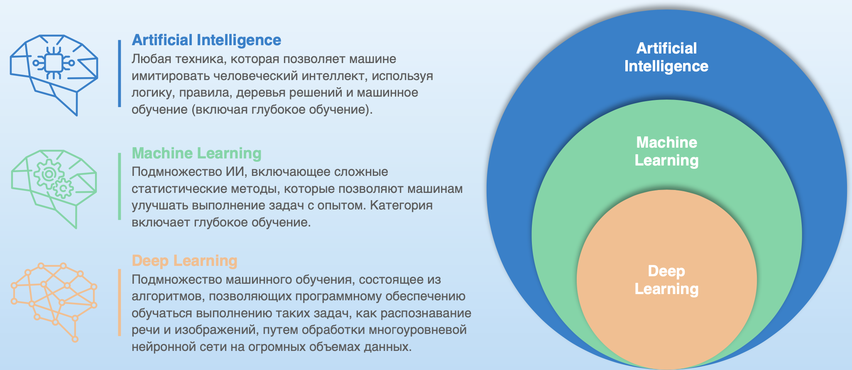
AI vs ML vs DL

Slide 15
Текущие достижения
Один из величайших вкладов в области нейронных сетей является применение в 1989 году для проверки рукописных чеков в Почте США;
Распознавание образов (AlexNet): Сверточная нейронная сеть, разработанная исследователями из Университета Торонто, достигает коэффициента ошибок всего 16 % в конкурсе ImageNet Large Scale Visual Recognition Challenge, что является значительным улучшением по сравнению с 25 % коэффициента ошибок, достигнутым годом ранее;
ImageNet представляет собой набор данных изображений, и по состоянию на 2017 год ImageNet превратилась в большую базу данных, которая включает 14 миллионов размеченных изображений, доступных для студентов и исследователей;
Facebook в 2014 году выпустил DeepFace, приложение для глубокого обучения. Оно использует нейронные сети для идентификации лиц с точностью 97,35%. Предыдущие попытки имели показатель улучшения только 27%;
Это было революционно, потому что люди показывают точность 97,5%, так что Facebook подошел очень близко;

Slide 16
Текущие достижения
Машинный перевод: В 2016 году Google объявил, что начинает заменять свои монолитные статистические модели машинного перевода нейронными моделями . Это означало замену 500 000 строк кода машинного перевода на основе фраз моделью нейронной сети из 500 строк;
Март 2016 г. AlphaGo от Google DeepMind побеждает чемпиона Го Ли Седоля. В марте 2016 года программа выиграла со счётом 4:1 у Ли Седоля, профессионала 9-го дана (высшего ранга). После победы в матче AlphaGo был присвоен «почётный 9-й дан» за «искренние усилия» программы в овладении мастерством игры;
AlphaZero — нейронная сеть, разработанная компанией DeepMind, которая использует обобщенный подход AlphaGo Zero. 5 декабря 2017 года коллектив DeepMind выпустил препринт программы AlphaZero, которая после тренировки в течение 24 часов смогла победить чемпионов мира среди программ по играм в шахматы, сёги и го (Stockfish, Elmo и трехдневный вариант AlphaGo Zero соответственно). Таким образом, в настоящее время искусственный интеллект AlphaZero является сильнейшей из всех программ для игр в шахматы, сёги и го.

Slide 17
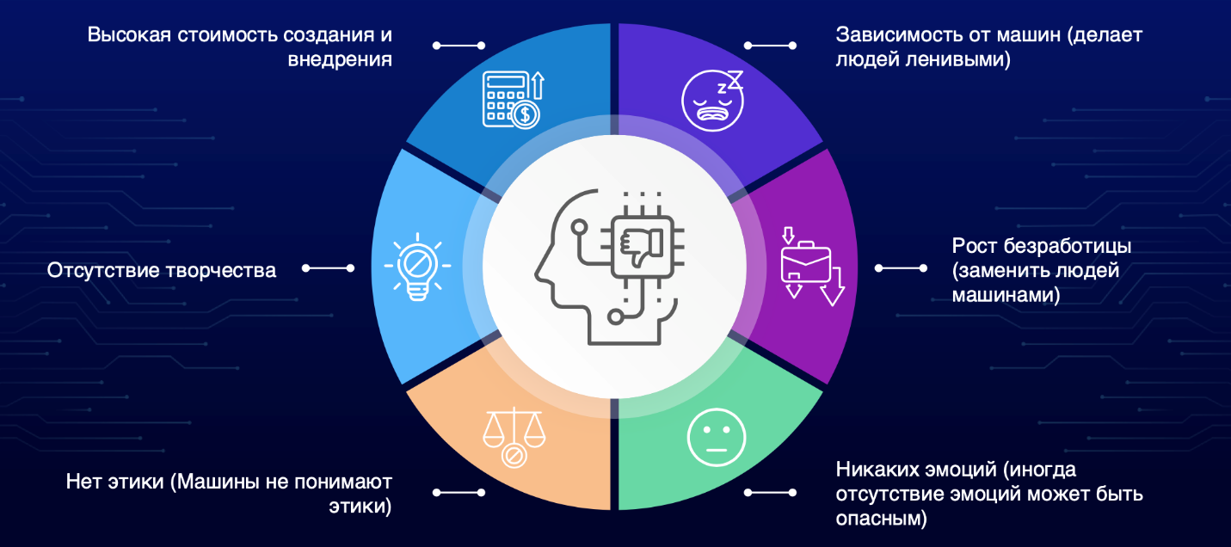
Недостатки искусственного интеллекта

Slide 18
ИИ - это не только новые возможности, но и новые вызовы
Повышенное потребление энергии при создании огромных моделей;
Privacy. Частные данные хранятся централизованно для того чтобы иметь возможность обучать модели;
Информационная безопасность. Модели должны быть устойчивы к атакам;
Предвзятость моделей. Несмотря на то, что алгоритмы машинного обучения основаны на математических принципах, обученная модель привязывается к статистике обучающих данных. А обучающие данные исходят от общества, поэтому любые предубеждения в обществе отражаются в данных и распространяются (и даже усиливаются) в прогнозах;
Невозможность объяснить принятие решения (Проблема глубокого обучения);
Справедливость. Ставки возрастают, когда модели машинного обучения используются для принятия решений, которые серьезно влияют на чью-то жизнь (например, залог, кредиты, найм);
Создание фейкового контента. Глубокое обучение позволило нам создавать удивительно реалистичный контент.

Slide 19
ИИ - это не только новые возможности, но и новые вызовы
Повышенное потребление энергии при создании огромных моделей;
Privacy. Частные данные хранятся централизованно для того чтобы иметь возможность обучать модели;
Информационная безопасность. Модели должны быть устойчивы к атакам;
Предвзятость моделей. Несмотря на то, что алгоритмы машинного обучения основаны на математических принципах, обученная модель привязывается к статистике обучающих данных. А обучающие данные исходят от общества, поэтому любые предубеждения в обществе отражаются в данных и распространяются (и даже усиливаются) в прогнозах;
Невозможность объяснить принятие решения (Проблема глубокого обучения);
Справедливость. Ставки возрастают, когда модели машинного обучения используются для принятия решений, которые серьезно влияют на чью-то жизнь (например, залог, кредиты, найм);
Создание фейкового контента. Глубокое обучение позволило нам создавать удивительно реалистичный контент.

